Slide 1
Kettenregel und ihre Anwendung auf zusammengesetzte Polynomfunktionen

Slide 2

Ableitung der Funktion $f(x)={(x+1)}^{2}$
Ausmultiplizieren / die Binomische Formel
Summenregel
Faktorregel
Potenz regel

Slide 3
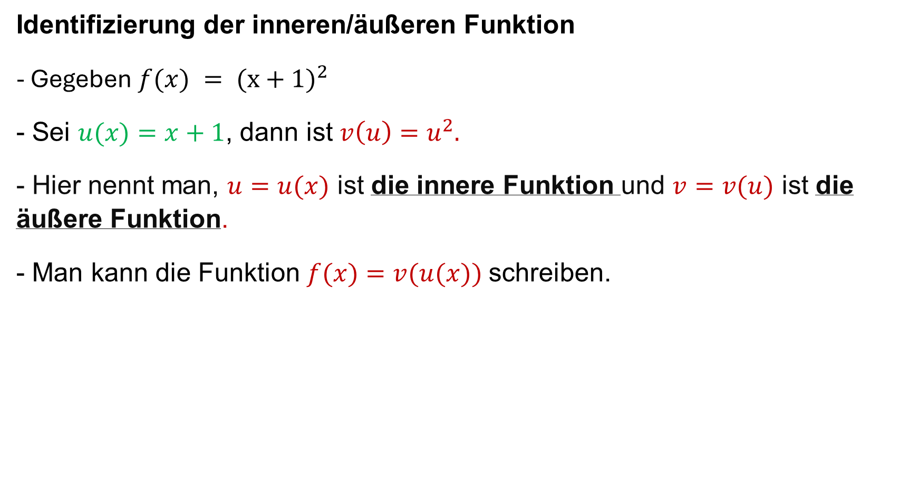
Kettenregel:
Identifizierung der inneren/äußeren Funktion
- Gegeben $f(x) = {(x+1)}^{2}$
- Sei $u(x)=x+1$, dann ist $v\left(u\right)=u^{2}.$
- Hier nennt man, $u=u(x)$ ist die innere Funktion und $v=v(u)$ ist die äußere Funktion.
- Man kann die Funktion $f(x)=v(u(x))$schreiben.

Slide 4
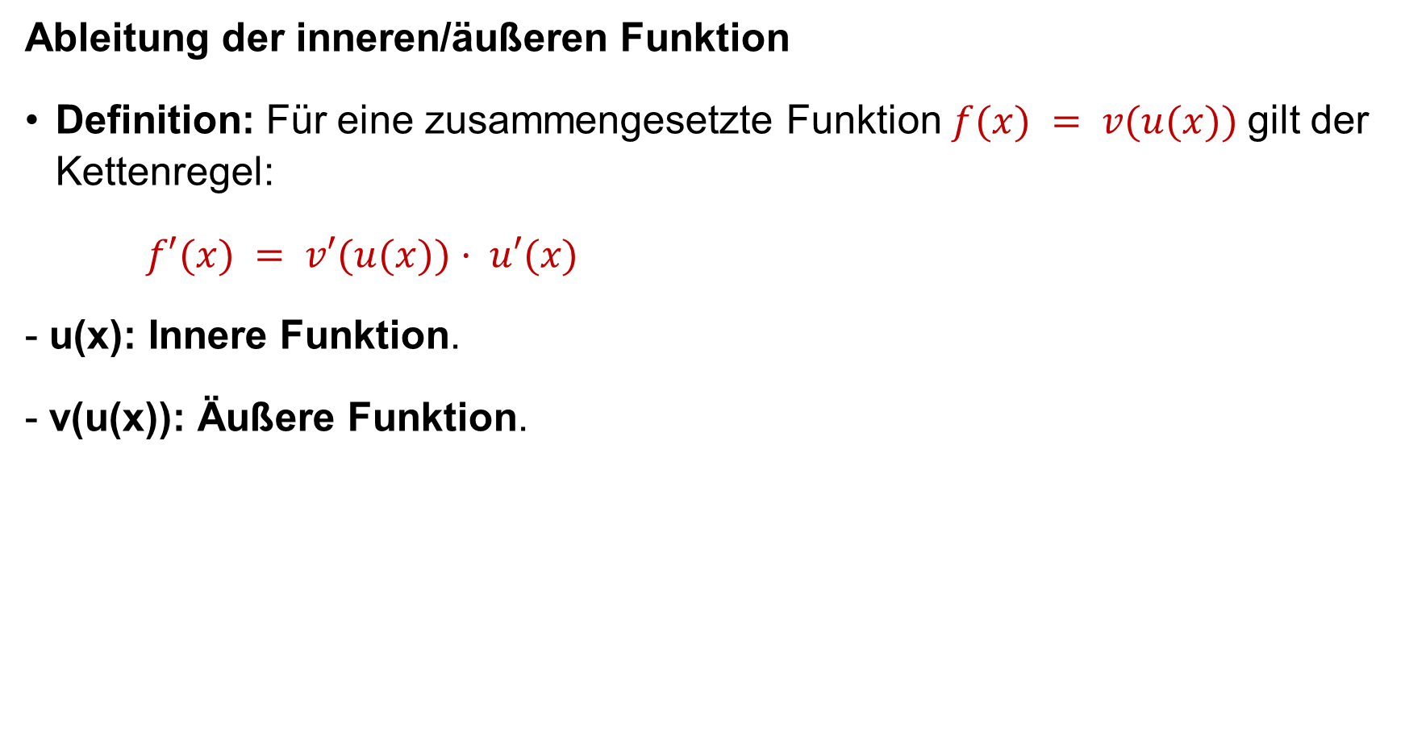
Kettenregel:
Ableitung der inneren/äußeren Funktion
Definition: Für eine zusammengesetzte Funktion $f(x) = v(u(x))$gilt der Kettenregel:
$f′(x) = v′(u(x))· u′(x)$
- u(x): Innere Funktion.
- v(u(x)): Äußere Funktion.

Slide 5
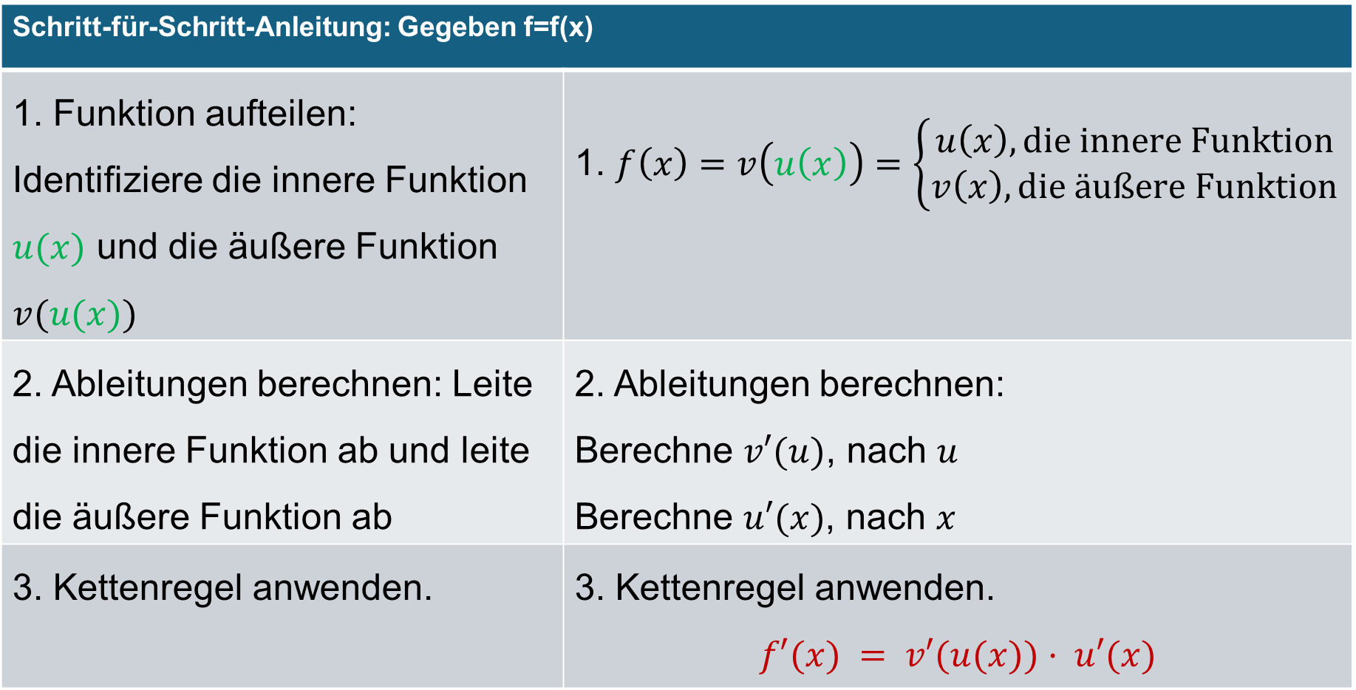
Kettenregel:
Schritt-für-Schritt-Anleitung: Gegeben f=f(x)
1. Funktion aufteilen: Identifiziere die innere Funktion $u(x)$ und die äußere Funktion $v(u(x))$ | 1. $f\left(x\right)=v\left(u\left(x\right)\right)=\left\{\begin{aligned}u\left(x\right), die innere Funktion \\ v\left(x\right), die äußere Funktion\end{aligned}\right.$
2. Ableitungen berechnen: Leite die innere Funktion ab und leite die äußere Funktion ab | 2. Ableitungen berechnen: Berechne $v′(u)$, nach $u$ Berechne $u′(x)$, nach $x$
3. Kettenregel anwenden. | 3. Kettenregel anwenden. $$f′(x) = v′(u(x))· u′(x)$$

Slide 6
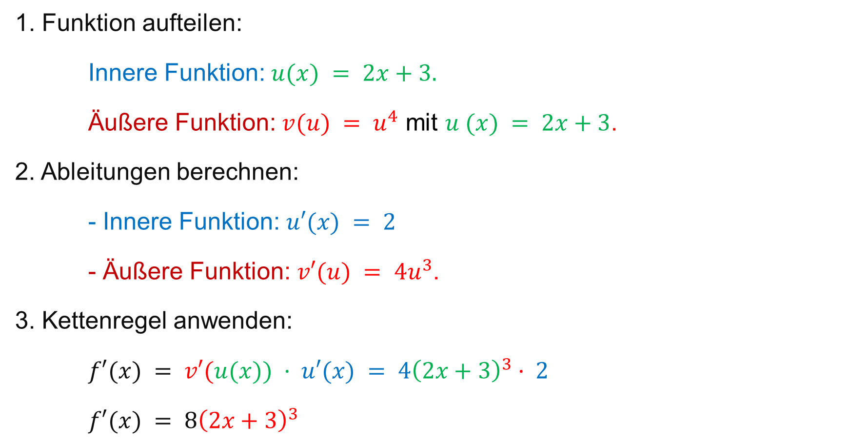
Beispiel: ${f\left(x)=(2x+3\right)}^{4}$
1. Funktion aufteilen:
Innere Funktion: $u(x) = 2x+3.$
Äußere Funktion: $v(u) = u^{4}$ mit $u (x) = 2x+3$.
2. Ableitungen berechnen:
- Innere Funktion: $u′(x) = 2$
- Äußere Funktion: $v′(u) = 4u^{3}$.
3. Kettenregel anwenden:
$f′(x) = v′(u(x)) · u′(x) = 4{\left(2x+3\right)}^{3}· 2$
$f′(x) = 8{\left(2x+3\right)}^{3}$

Slide 7
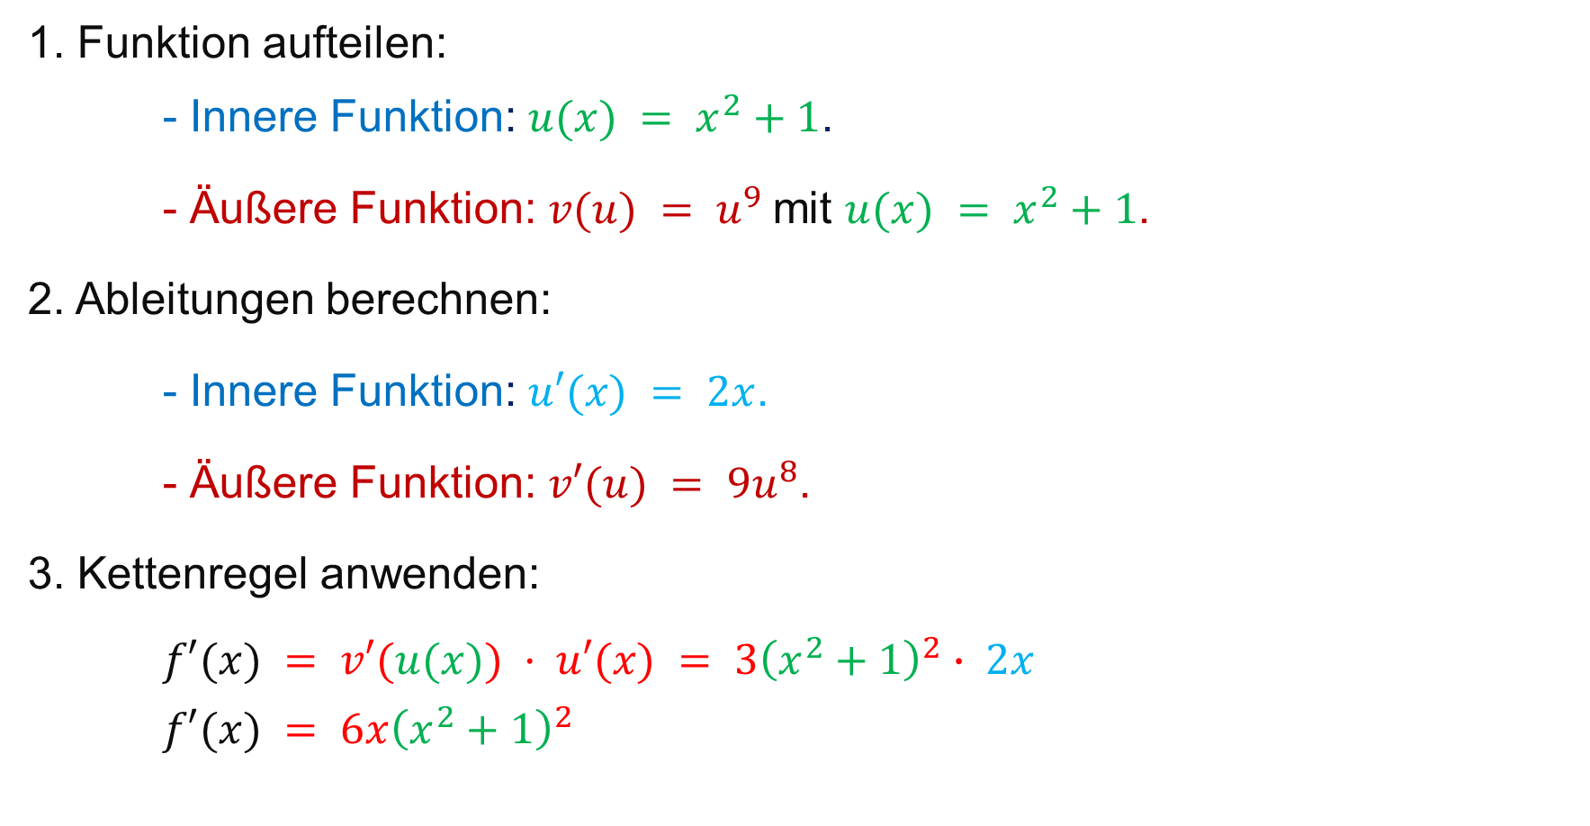
Aufgabe: ${f\left(x\right)=\left(x^{2}+1\right)}^{9}⇒f^{′}\left(x\right)=?$
1. Funktion aufteilen:
- Innere Funktion: $u(x) = x^{2}+1$.
- Äußere Funktion: $v(u) = u^{9}$mit $u(x) = x^{2}+1$.
2. Ableitungen berechnen:
- Innere Funktion: $u′(x) = 2x$.
- Äußere Funktion: $v′(u) = 9u^{8}$.
3. Kettenregel anwenden:
$f′(x) = v′(u(x)) · u′(x) = 3{\left(x^{2}+1\right)}^{2}∙ 2x$
$f′(x) = 6x{\left(x^{2}+1\right)}^{2}$

Slide 8
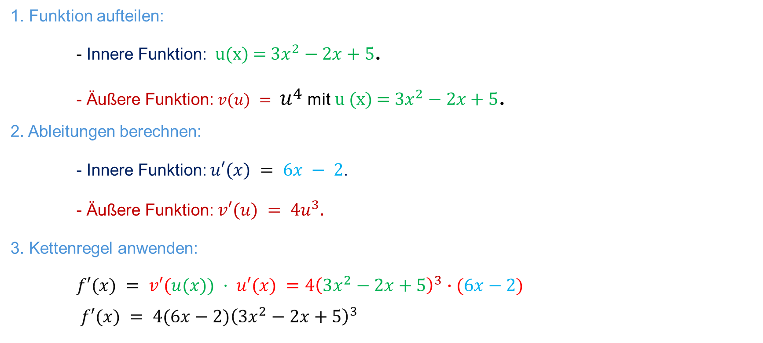
Aufgabe : f(x) = ${\left(3x^{2} − 2x + 5\right)}^{4}⇒f^{′}\left(x\right)=?$
1. Funktion aufteilen:
- Innere Funktion: u(x) = $3x^{2}−2x+5$.
- Äußere Funktion: $v(u) = u^{4}$ mit u (x) = $3x^{2}−2x+5$.
2. Ableitungen berechnen:
- Innere Funktion: $u′(x) = 6x − 2$.
- Äußere Funktion: $v′(u) = 4u^{3}.$
3. Kettenregel anwenden:
$f′(x) = v′(u(x)) · u′(x) =4{\left(3x^{2}−2x+5\right)}^{3}∙(6x−2)$
$f′(x) = 4(6x−2){\left(3x^{2}−2x+5\right)}^{3}$

Slide 9
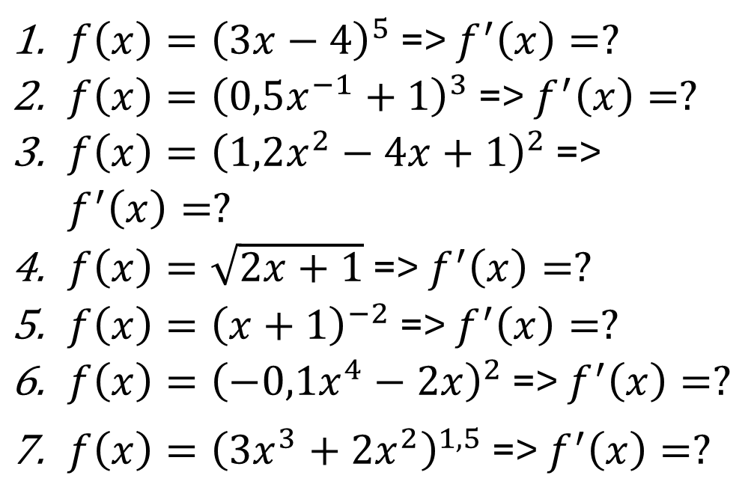
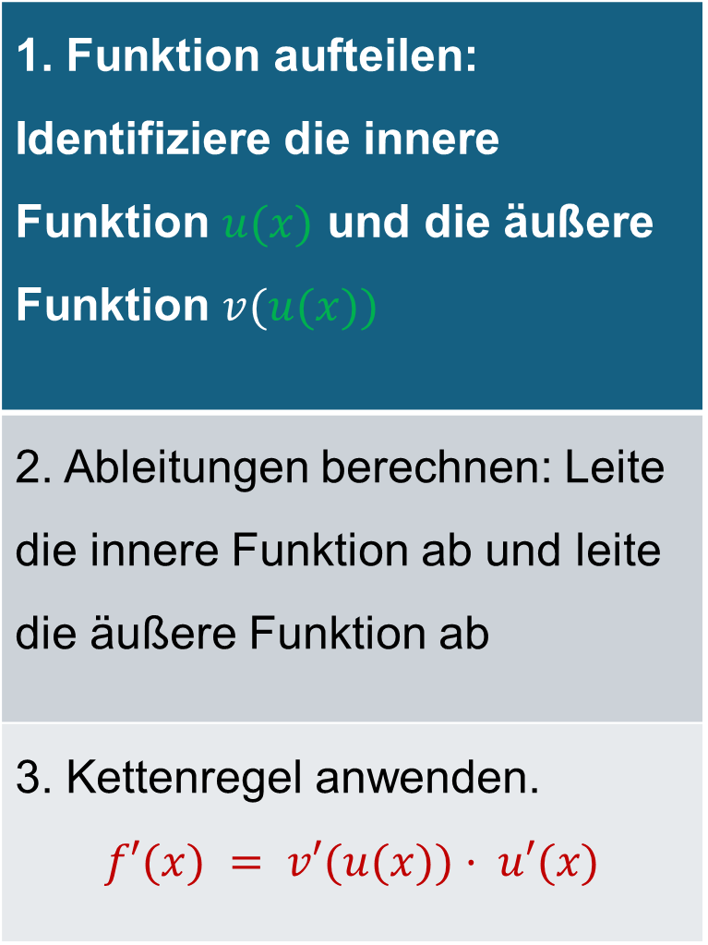
Aufgaben:
1. Funktion aufteilen: Identifiziere die innere Funktion $u(x)$ und die äußere Funktion $v(u(x))$
2. Ableitungen berechnen: Leite die innere Funktion ab und leite die äußere Funktion ab
3. Kettenregel anwenden. $$f′(x) = v′(u(x))· u′(x)$$
$f\left(x\right)={\left(3x−4\right)}^{5}$ => $f^{′}\left(x\right)=?$
$f\left(x\right)={\left(0,5x^{−1}+1\right)}^{3}$ => $f^{′}\left(x\right)=?$
$f\left(x\right)={\left(1,2x^{2}−4x+1\right)}^{2}$ => $f^{′}\left(x\right)=?$
$f\left(x\right)=\sqrt{2x+1}$ => $f^{′}\left(x\right)=?$
$f\left(x\right)={\left(x+1\right)}^{−2}$ => $f^{′}\left(x\right)=?$
$f\left(x\right)={\left(−0,1x^{4}−2x\right)}^{2}$ => $f^{′}\left(x\right)=?$
$f\left(x\right)={\left(3x^{3}+{2x}^{2}\right)}^{1,5}$ => $f^{′}\left(x\right)=?$

